Slide 1
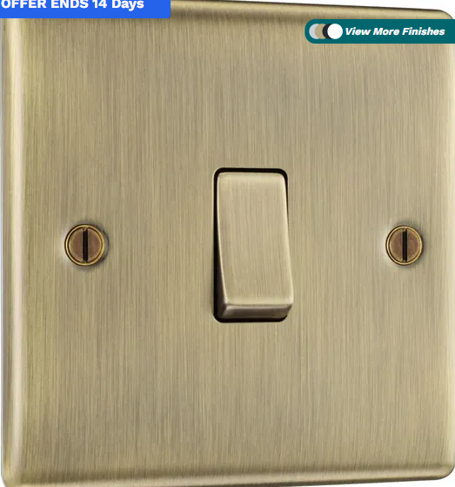




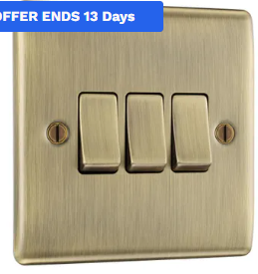
一层照明平面图：Blender 模型 vs 施工图
左：Blender 模型（可编辑） · 1:100
G26_1
模型点位（09-29 导出，图例数量 09-30 按本页实际点位更新）
洗衣房
主灯（吸顶 / 吊灯）× 6
G26_3
主灯位（产品待选）× 2
待选
厨房
筒灯 / 射灯 × 30
后花园
壁灯 / 户外墙灯 × 5
G26_2
待选
围栏地灯 × 5
厨房（吧台区）
墙面开关 × 13
卫生间
每个点位（符号 + 编号）是一个组件：单击选中即可拖动，Ctrl+C / Ctrl+V 复制，Delete 删除。
墙体和右边的施工图已锁定，不会被误拖；要改墙体，在「选择窗格」里选中后右键「解锁」。
墙体为模型 1.2 m 高水平剖切；房间名沿用施工图。图例里的数量是导出时的数量，改动后不会自动更新。
G16
楼梯
G07
餐厅
F32
客厅
G15
储物间
G06
储物间
起居室
储物间
G08
G25
前院
Notes:
左图由 Blender 模型 27PR_CGI_v19_integrated_materials.blend 导出生成（cgi_v19/elec/model_plans_pptx.py）；右图为《水电点位施工图_A3.pdf》第 2 页。

Slide 2
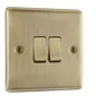
G26_1
洗衣房
G26_3
一层照明平面图：Blender 模型 vs 施工图
待选
左：Blender 模型（可编辑） · 1:100
厨房
后花园
10
11
12
13
G26_2
14
15
16
17
待选
26
27
厨房（吧台区）
30控制楼梯吊灯
37
34
28
22
40
3
4
5
6
7
8
9
38
29
卫生间
G16
楼梯
35
G07
23
24
25
餐厅
39
31
32
F32
客厅
18
19
20
21
G15
1
2
储物间
36
26
27
G06
起居室
G08
储物间
储物间
G25
前院
Notes:
左图由 Blender 模型 27PR_CGI_v19_integrated_materials.blend 导出生成（cgi_v19/elec/model_plans_pptx.py）；右图为《水电点位施工图_A3.pdf》第 2 页。

Slide 3
G26_1
洗衣房
G26_3
一层照明平面图：Blender 模型 vs 施工图
待选
左：Blender 模型（可编辑） · 1:100
厨房
后花园
10
11
12
13
G26_2
14
15
16
17
待选
26
厨房（吧台区）
30
27
37
34
28
22
40
3
4
5
6
7
8
9
38
29
卫生间
G16
楼梯
35
G07
23
24
25
餐厅
39
31
32
F32
客厅
18
19
20
21
G15
1
2
储物间
36
33
G06
起居室
G08
储物间
储物间
G25
前院
Notes:
左图由 Blender 模型 27PR_CGI_v19_integrated_materials.blend 导出生成（cgi_v19/elec/model_plans_pptx.py）；右图为《水电点位施工图_A3.pdf》第 2 页。

Slide 4
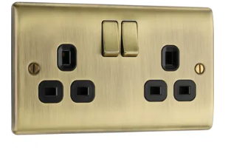
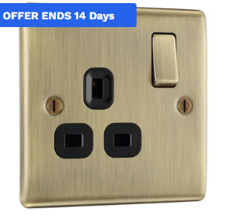
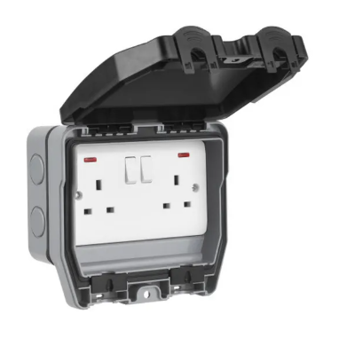
一层插座平面图：Blender 模型 vs 施工图
左：Blender 模型（可编辑） · 1:100
右：施工图原图（图片，仅供对照）
模型点位（09-29 导出，图例数量 09-30 按本页实际点位更新）
洗衣房
单相带接地插座（暗装）× 33
厨房
每个点位（符号 + 编号）是一个组件：单击选中即可拖动，Ctrl+C / Ctrl+V 复制，Delete 删除。
墙体和右边的施工图已锁定，不会被误拖；要改墙体，在「选择窗格」里选中后右键「解锁」。
墙体为模型 1.2 m 高水平剖切；房间名沿用施工图。图例里的数量是导出时的数量，改动后不会自动更新。
后花园
厨房（吧台区）
卫生间
楼梯
餐厅
客厅
储物间
储物间
起居室
储物间
前院
Notes:
左图由 Blender 模型 27PR_CGI_v19_integrated_materials.blend 导出生成（cgi_v19/elec/model_plans_pptx.py）；右图为《水电点位施工图_A3.pdf》第 3 页。

Slide 5
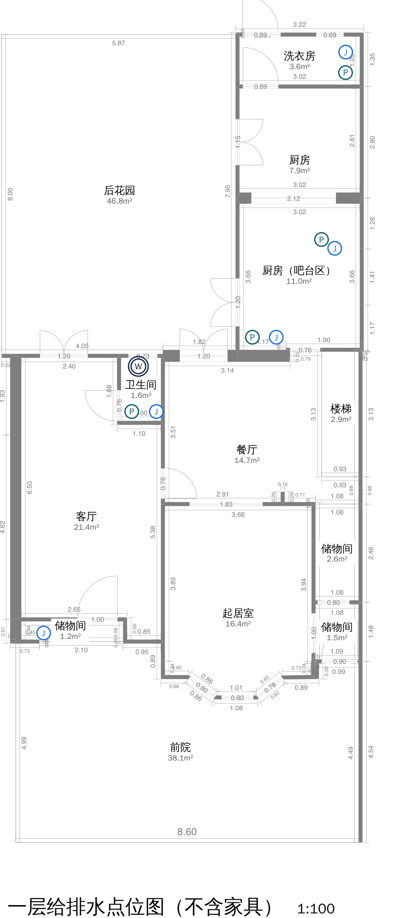
一层给排水点位图：Blender 模型 vs 施工图
左：Blender 模型（可编辑） · 1:100
右：施工图原图（图片，仅供对照）
户外立柱盆
模型点位（09-29 导出，图例数量 09-30 按本页实际点位更新）
J
P
洗衣柜（双机位+上盆）
洗衣房
J
P
给水点位（J）× 6
J
P
排水点位（P）× 5
厨房
W
坐便器排污（W）× 1
后花园
洗碗机
J
P
厨房水槽
模型没有单独的水路点，按卫浴 / 厨房设备推出：马桶 = J + W，台盆 / 淋浴 / 水槽 / 洗碗机 / 洗衣柜 = J + P；虚线框为设备外轮廓。
每个点位（符号 + 编号）是一个组件：单击选中即可拖动，Ctrl+C / Ctrl+V 复制，Delete 删除。
墙体和右边的施工图已锁定，不会被误拖；要改墙体，在「选择窗格」里选中后右键「解锁」。
墙体为模型 1.2 m 高水平剖切；房间名沿用施工图。图例里的数量是导出时的数量，改动后不会自动更新。
J
P
厨房（吧台区）
坐便器
J
W
卫生间
台盆
P
J
楼梯
餐厅
客厅
储物间
储物间
起居室
储物间
前院
Notes:
左图由 Blender 模型 27PR_CGI_v19_integrated_materials.blend 导出生成（cgi_v19/elec/model_plans_pptx.py）；右图为《水电点位施工图_A3.pdf》第 4 页。

Slide 6
二层照明平面图：Blender 模型 vs 施工图
左：Blender 模型（可编辑） · 1:75
右：施工图原图（图片，仅供对照）
模型点位（09-29 导出，图例数量 09-30 按本页实际点位更新）
卫生间
主灯（吸顶 / 吊灯）× 7
主灯位（产品待选）× 1
F23
书房
筒灯 / 射灯 × 8
墙面开关 × 12
每个点位（符号 + 编号）是一个组件：单击选中即可拖动，Ctrl+C / Ctrl+V 复制，Delete 删除。
墙体和右边的施工图已锁定，不会被误拖；要改墙体，在「选择窗格」里选中后右键「解锁」。
墙体为模型 1.2 m 高水平剖切；房间名沿用施工图。图例里的数量是导出时的数量，改动后不会自动更新。
卫生间
F22
F06
卧室 3
楼梯
待选
电梯
F11
走廊
F11
主卧
衣帽间
F19
卫生间
卧室 2
F20
盥洗室
Notes:
左图由 Blender 模型 27PR_CGI_v19_integrated_materials.blend 导出生成（cgi_v19/elec/model_plans_pptx.py）；右图为《水电点位施工图_A3.pdf》第 6 页。

Slide 7
二层插座平面图：Blender 模型 vs 施工图
左：Blender 模型（可编辑） · 1:75
右：施工图原图（图片，仅供对照）
模型点位（09-29 导出，图例数量 09-30 按本页实际点位更新）
卫生间
单相带接地插座（暗装）× 29
高
书房
每个点位（符号 + 编号）是一个组件：单击选中即可拖动，Ctrl+C / Ctrl+V 复制，Delete 删除。
墙体和右边的施工图已锁定，不会被误拖；要改墙体，在「选择窗格」里选中后右键「解锁」。
墙体为模型 1.2 m 高水平剖切；房间名沿用施工图。图例里的数量是导出时的数量，改动后不会自动更新。
高
卫生间
卧室 3
楼梯
淋浴间
走廊
主卧
衣帽间
卫生间
卧室 2
盥洗室
Notes:
左图由 Blender 模型 27PR_CGI_v19_integrated_materials.blend 导出生成（cgi_v19/elec/model_plans_pptx.py）；右图为《水电点位施工图_A3.pdf》第 7 页。

Slide 8
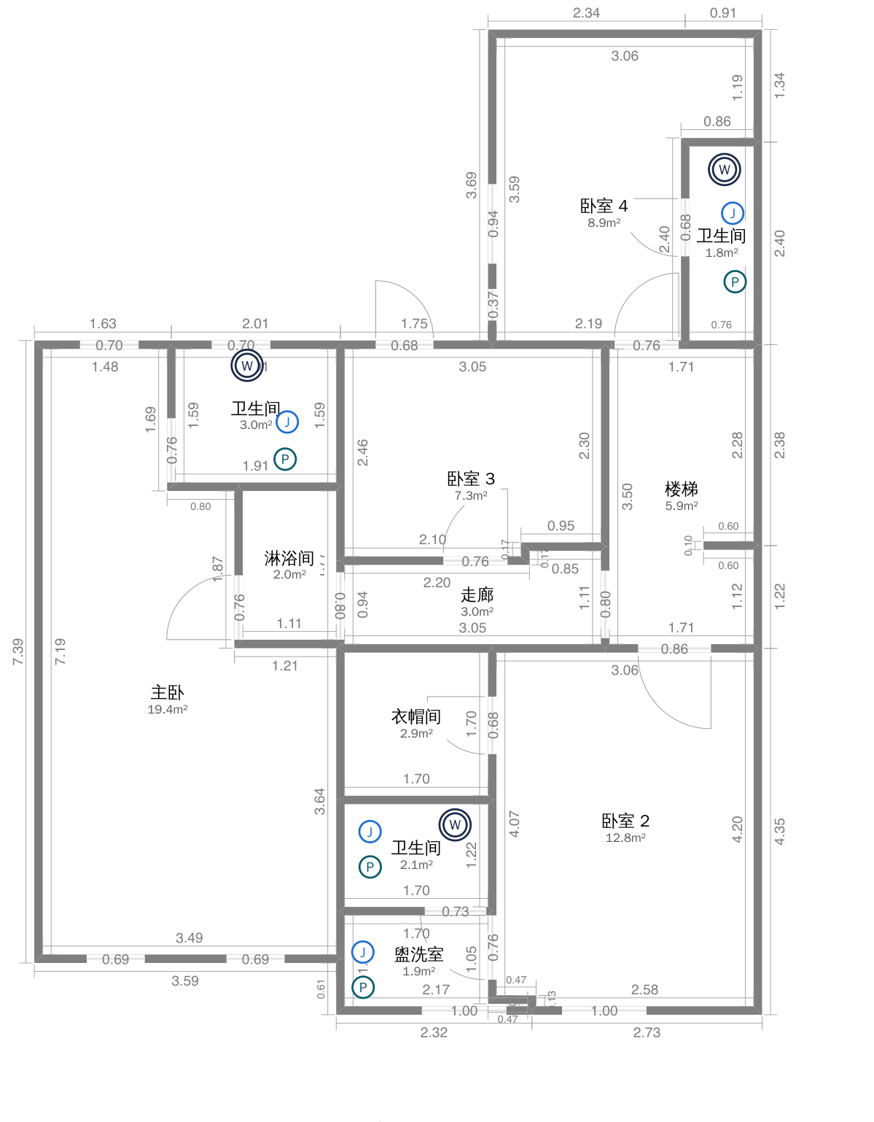
二层给排水点位图：Blender 模型 vs 施工图
左：Blender 模型（可编辑） · 1:75
右：施工图原图（图片，仅供对照）
模型点位（09-29 导出，图例数量 09-30 按本页实际点位更新）
卫生间
给水点位（J）× 9
马桶
J
W
J
P
排水点位（P）× 6
书房
小台盆
W
坐便器排污（W）× 3
J
P
淋浴
J
P
模型没有单独的水路点，按卫浴 / 厨房设备推出：马桶 = J + W，台盆 / 淋浴 / 水槽 / 洗碗机 / 洗衣柜 = J + P；虚线框为设备外轮廓。
每个点位（符号 + 编号）是一个组件：单击选中即可拖动，Ctrl+C / Ctrl+V 复制，Delete 删除。
墙体和右边的施工图已锁定，不会被误拖；要改墙体，在「选择窗格」里选中后右键「解锁」。
墙体为模型 1.2 m 高水平剖切；房间名沿用施工图。图例里的数量是导出时的数量，改动后不会自动更新。
台盆柜
淋浴房
J
P
J
P
卫生间
智能马桶
W
J
卧室 3
楼梯
淋浴间
走廊
主卧
衣帽间
淋浴房
智能马桶
卧室 2
卫生间
J
P
W
J
台盆柜
J
P
盥洗室
Notes:
左图由 Blender 模型 27PR_CGI_v19_integrated_materials.blend 导出生成（cgi_v19/elec/model_plans_pptx.py）；右图为《水电点位施工图_A3.pdf》第 8 页。

